Slide 1
Tecnik Store
Integrantes:
Johan Sebastian Velasquez Duque
Luis Fernando Morales Camacho
Esteban David Cardenas Perez
Cristian David Martinez Galindo
Lorena Anjhul Medina Yazo
Alexander de Jesus Marriaga Barranco

Slide 2
NovaTech
Es una empresa dedicada al soporte técnico.
A raíz de la actividad de recolección de información realizada en la empresa Tecnik Store, la problemática que se identificó en este entorno fue que no se lleva un seguimiento de los aparatos electrónicos en reparación ni del stock de partes de hardware que posee en el punto de reparación.

Slide 3
Para lograr este objetivo, se requiere una interfaz de usuario intuitiva y fácil de usar que permita al personal autorizado ver y realizar cambios en sus servicios, La interfaz debe proporcionar acceso a información crítica, como los registros de servicio, la información de clientes, entre otros.
al personal autorizado y tener un control efectivo sobre sus servicios.

Slide 4

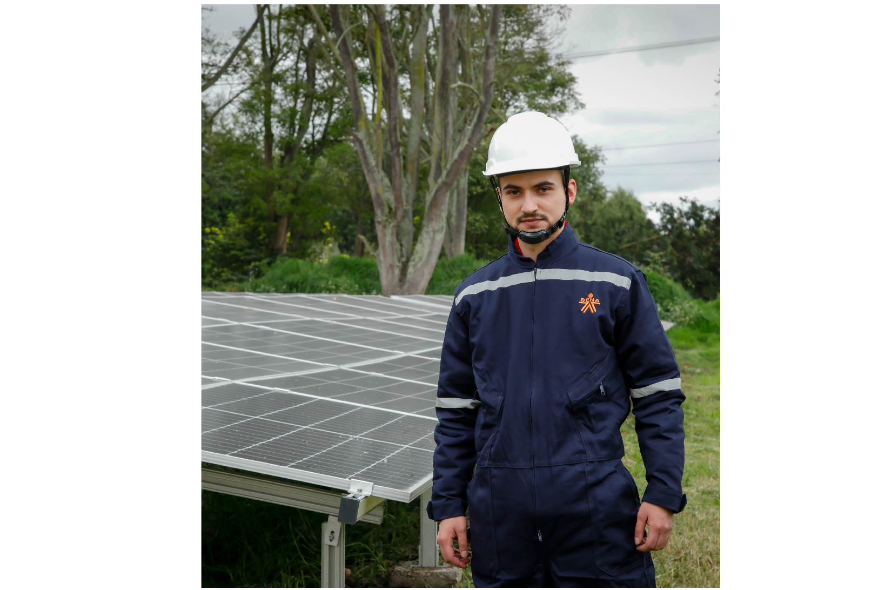
Planteamiento del problema
Tras realizar una investigación en la empresa Tecnick Store, se ha detectado que existe una problemática relacionada con la falta de control sobre los servicios que ofrece y los equipos que entran a reparación y revisión. Como consecuencia, la empresa está experimentando una pérdida constante de clientes y disminución en sus ventas, lo que afecta negativamente su desempeño económico. Se requiere una solución efectiva para controlar y gestionar adecuadamente los servicios y equipos de la empresa, con el objetivo de recuperar la satisfacción del cliente y mejorar la situación financiera de la empresa

Slide 5

¿De qué manera se puede administrar eficientemente el proceso de gestión de materiales para la empresa Tecnik Store?

Slide 6
Objetivo General
Desarrollar e implementar un sistema de información orientado a la web para la empresa Tecnik Store, que permita gestionar sus servicios y materiales.

Slide 7
Objetivos Específicos
1. Administrar servicios técnicos
2. Planificar la asignación de servicios
3. Generar alertas de seguimiento de servicios

Slide 8
Justificación
Para la empresa, como la pérdida de información y la insatisfacción del cliente. La falta de información adecuada puede generar una disminución en la calidad y prestación del servicio técnico, lo que puede afectar los objetivos misionales de la empresa. Por lo tanto, se justifica la necesidad de construir un sistema de información, que permita un control adecuado de los datos de cada servicio y apoye los procesos. La implementación de este sistema redundará en beneficios para la empresa, ya que permitirá contar con información oportuna y veraz, que facilitará la toma de decisiones y mejorará el rendimiento del proceso de cada servicio técnico.

Slide 9
Alcance
El sistema será implementado en tecnik store en un plazo de año y medio Este sistema ayudará en el área administrativa, técnica y de servicio al cliente. Puesto que permitirá a la empresa administrar y planificar la asignación de servicios, generar alertas de seguimiento de servicios, gestionar clientes, brindar información, permitir cambios y actualizaciones en los servicios. ,de acuerdo con las especificaciones técnicas del documento adjunto.

Slide 10
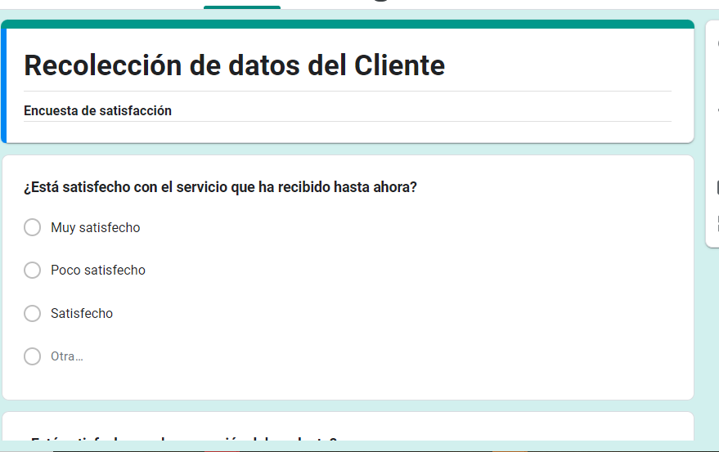
Instrumentos de Recolección
Recolección de datos del cliente:
https://docs.google.com/forms/d/e/1FAIpQLSeOodP2L0Grr4OI7Ob3KTHjuQQApB8T8bSZ9HDj65Jtf5AFjw/viewform?usp=sharing
Cuestionario
Recolección de datos del Técnico:https://forms.gle/iE8uNrPhnG31xC3HA
Entrevista.
Recolección de datos del Administrador.https://docs.google.com/forms/d/e/1FAIpQLSd_5LeC9IrMMpasPnU633BDMzXmUfJG7CcQT1hhrhlbdgX5Jg/viewform?usp=sharing
Entrevista.
https://forms.gle/ZabpdXUc5QpAkG6d6

Slide 11
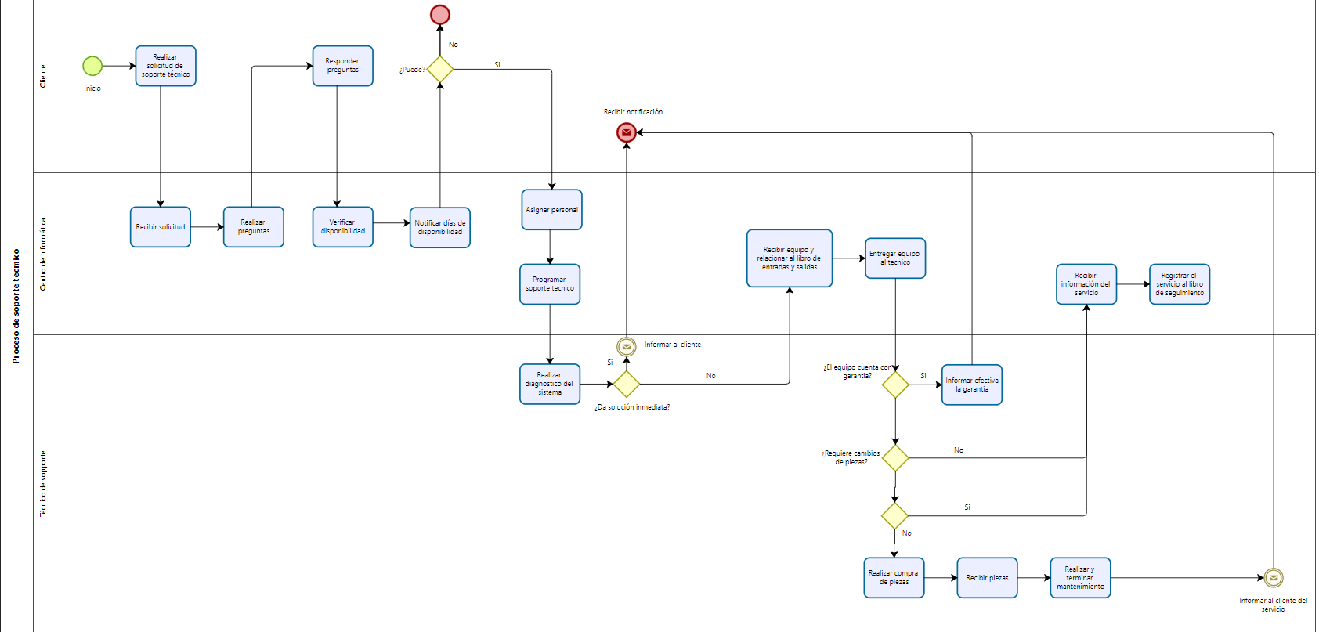
BPM
Actualizarlo

Slide 12

Requerimientos Funcionales

Slide 13
Identificación del requerimiento: | RF 01
Nombre del Requerimiento: | iniciar sesión
Características: | tener seguridad mantener la sesión iniciada
Descripción del requerimiento: | el usuario podrá iniciar sesion en el sistema, accediendo a la información de su cuenta y a los datos que almacena en el sistema
Requerimiento NO funcional | RNF 01 RNF 02 RNF 03
Prioridad del requerimiento: Alta
Identificación del requerimiento: | RF 02
Nombre del Requerimiento: | Recuperar contraseña
Características: | Almacenar datos Contactar al cliente
Descripción del requerimiento: | El sistema debe almacenar los datos del cliente, para luego contactarlo ya sea a través de correo electrónico, mensajes de texto, o cualquier otro medio, para informarle sobre el estado del servicio, fechas de entrega, y cualquier otra información relevante.
Requerimiento NO funcional | RNF 02 RNF 04 RNF 05 RNF 09 RNF 10
Prioridad del requerimiento: Alta

Slide 14
Identificación del requerimiento: | RF 03
Nombre del Requerimiento: | Administrar menú de administrador
Características: | administrar datos
Descripción del requerimiento: | el administrador podrá ver un menú al iniciar sesion donde pueda visualizar las acciones que puede realizar dentro del sistema
Requerimiento NO funcional | RNF 02 RNF 04 RNF 05 RNF 09
Prioridad del requerimiento: Alta
Identificación del requerimiento: | RF 04
Nombre del Requerimiento: | buscar y filtrar
Características: | buscar y filtrar información en el sistema
Descripción del requerimiento: | el sistema debe permitir a los usuarios buscar y filtrar información específica en función de criterios específicos
Requerimiento NO funcional | RNF 02 RNF 04 RNF 05 RNF 09
Prioridad del requerimiento: Alta

Slide 15
Requerimientos no Funcionales

Slide 16
Identificación del requerimiento: | RNF 01
Nombre del Requerimiento: | Seguridad
Características: | Proteger
Descripción del requerimiento: | Se permitirá que la persona que lo ejecute, pueda garantizar la confidencialidad, integridad y disponibilidad de los datos.
Prioridad del requerimiento: Alta
Identificación del requerimiento: | RNF 02
Nombre del Requerimiento: | Rendimiento
Características: | Mejorar
Descripción del requerimiento: | El sistema debe ser capaz de procesar datos en un tiempo razonable y garantizar una respuesta rápida.
Prioridad del requerimiento: Alta

Slide 17
Identificación del requerimiento: | RNF 04
Nombre del Requerimiento: | Disponibilidad
Características: | Disponer el sistema los siete días de la semana
Descripción del requerimiento: | El software debe estar disponible en todo momento y garantizar una alta disponibilidad incluso en caso de fallos del sistema.
Prioridad del requerimiento: Alta
Identificación del requerimiento: | RNF 05
Nombre del Requerimiento: | Portabilidad
Características: | Facilidad
Descripción del requerimiento: | El software debe ser fácil de instalar, configurar y utilizar en diferentes entornos de hadware y software.
Prioridad del requerimiento: Alta

Slide 18
Historias de usuario
https://docs.google.com/spreadsheets/d/1JJaNG67HQd5rm0n0vDxdP_Q6bLuHDf1q/edit?usp=sharing&ouid=107821580703546242061&rtpof=true&sd=true

Slide 19
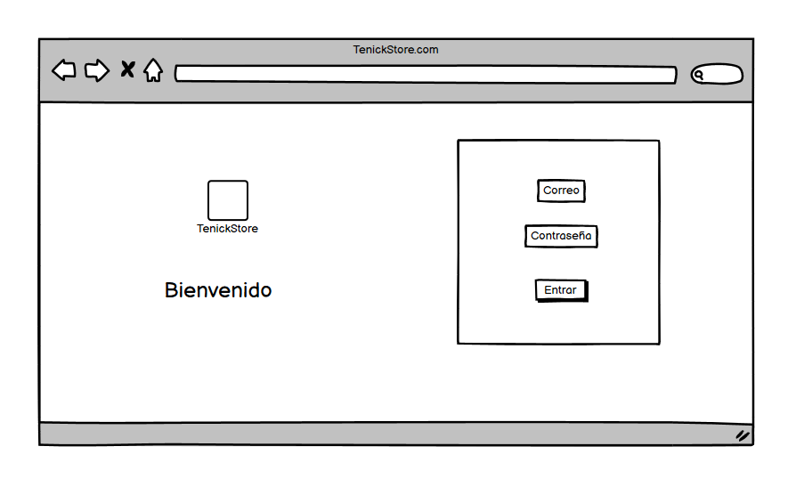
MOCKUPS

Slide 20
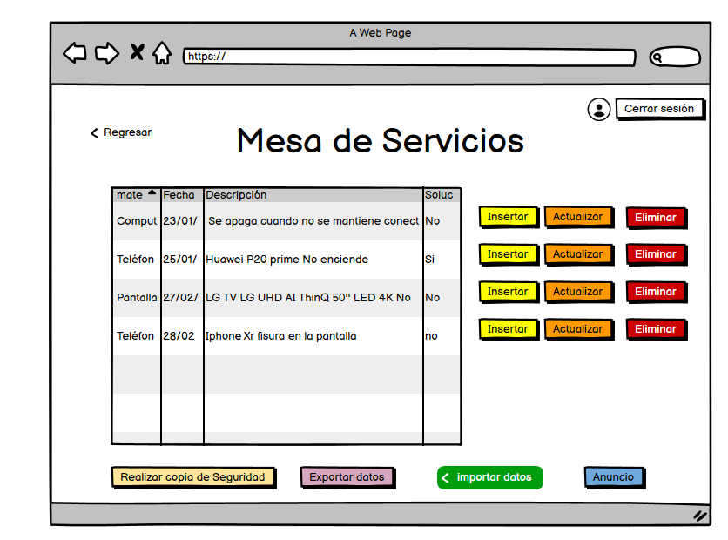
MOCKUPS

Slide 21
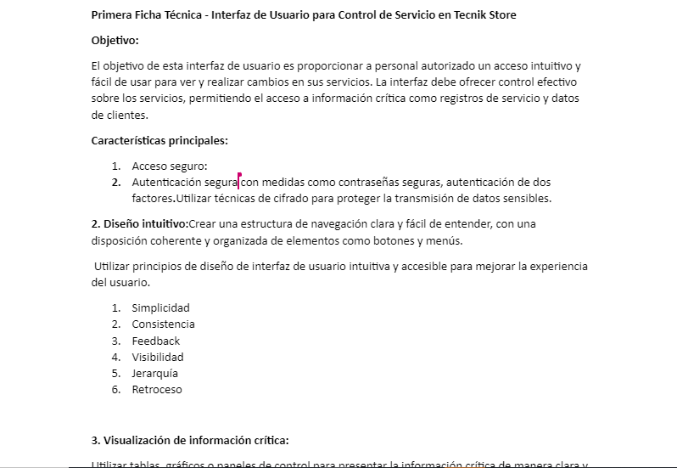
Ficha Técnica
https://docs.google.com/document/d/1UmsYvdfAgG9EHbpQ17IdprKU8cUv-v8J/edit?usp=sharing&ouid=110914866096200724269&rtpof=true&sd=true

Slide 22
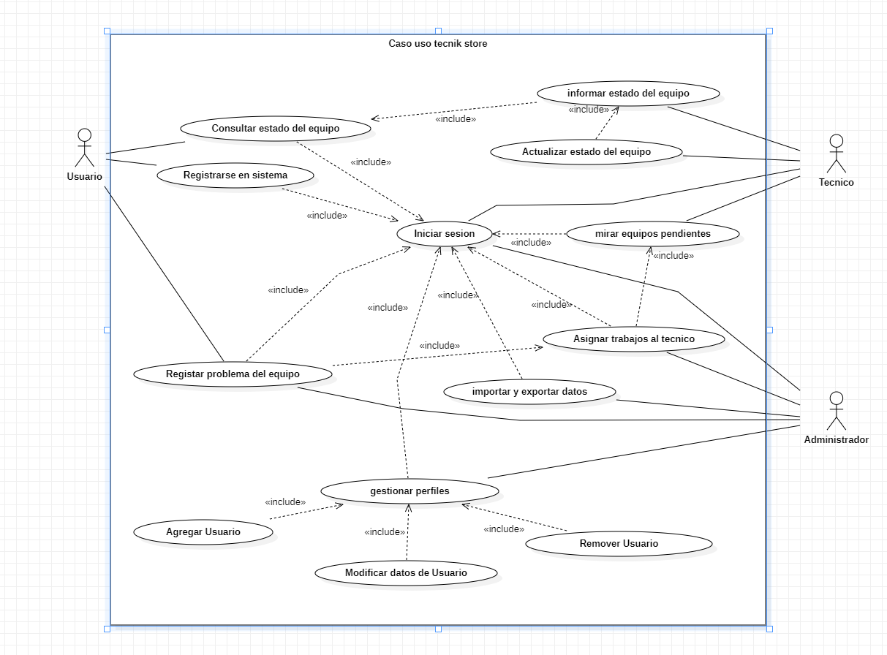
Casos de uso

Slide 23
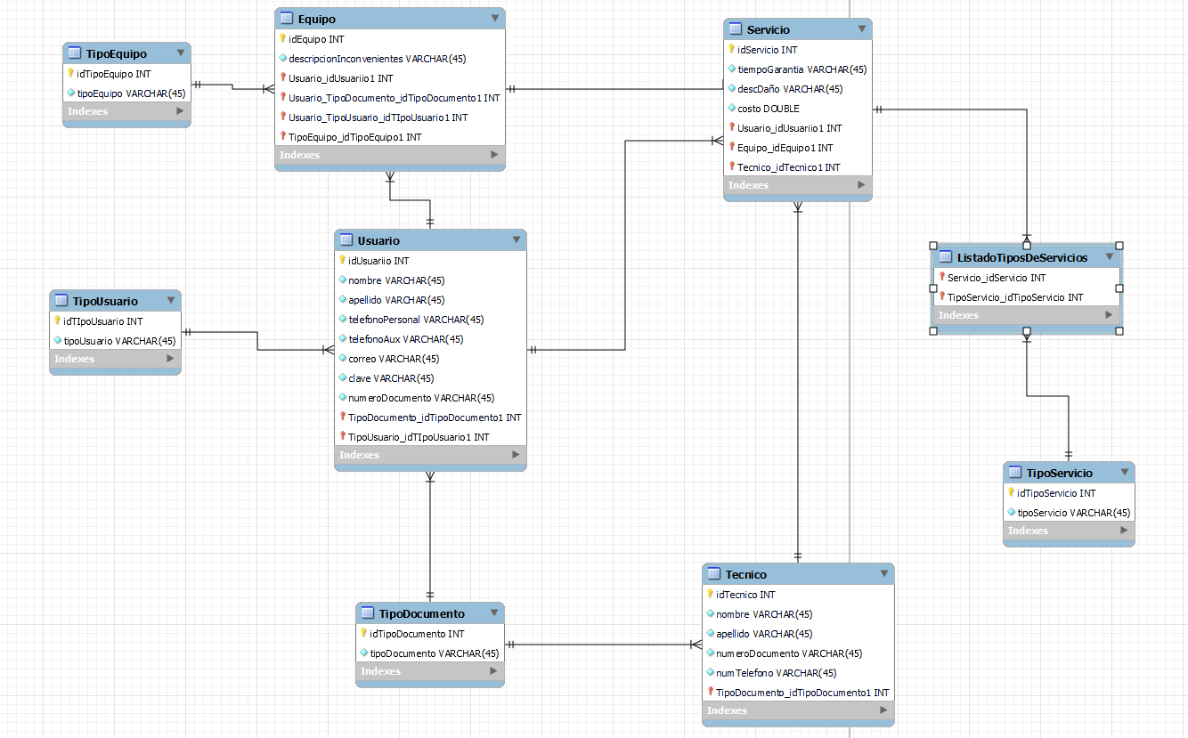
Modelo Entidad Relación

Slide 24
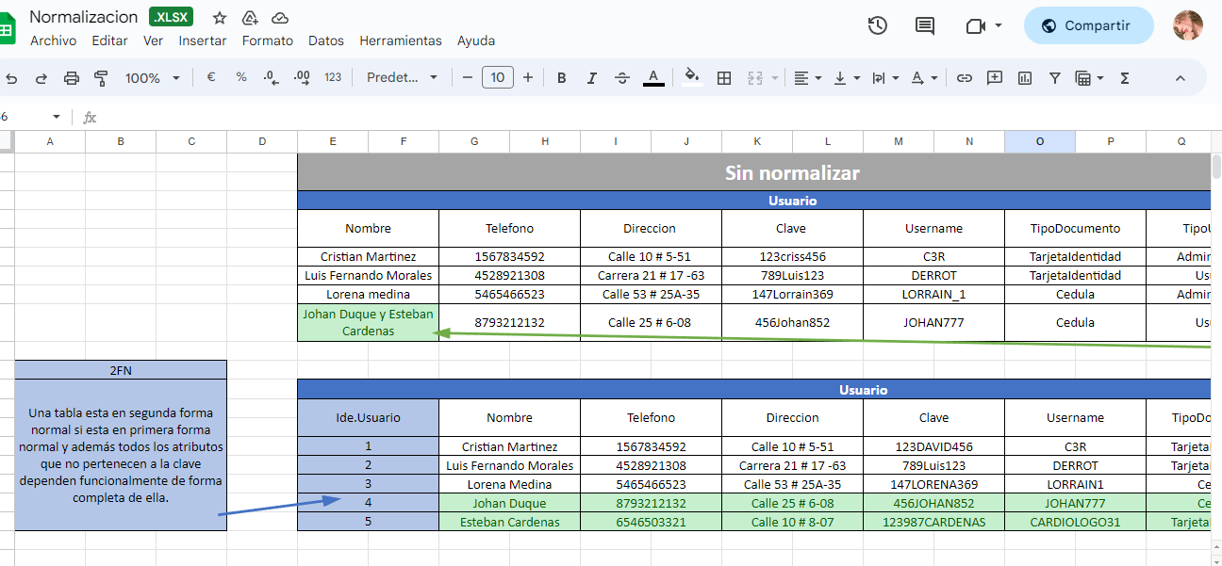
Normalización
https://docs.google.com/spreadsheets/d/1tcr21ajxEX_bn3HcuDywGF6ut2ioKcgv/edit?usp=sharing&ouid=110914866096200724269&rtpof=true&sd=true

Slide 25
Modelo Relacional

Slide 26
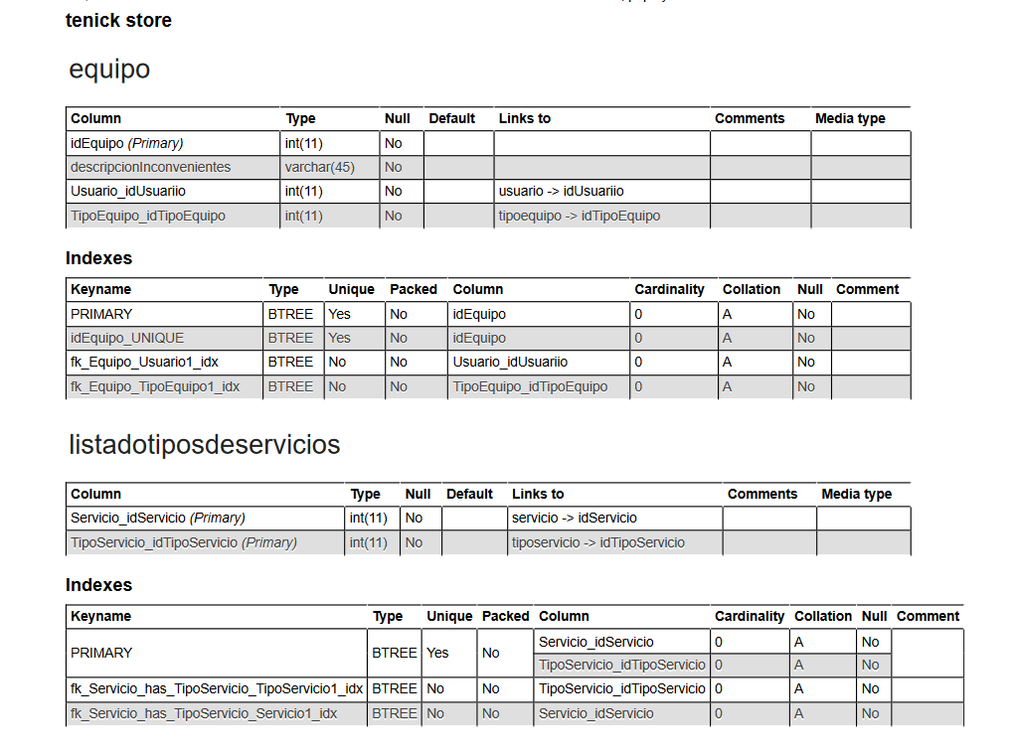
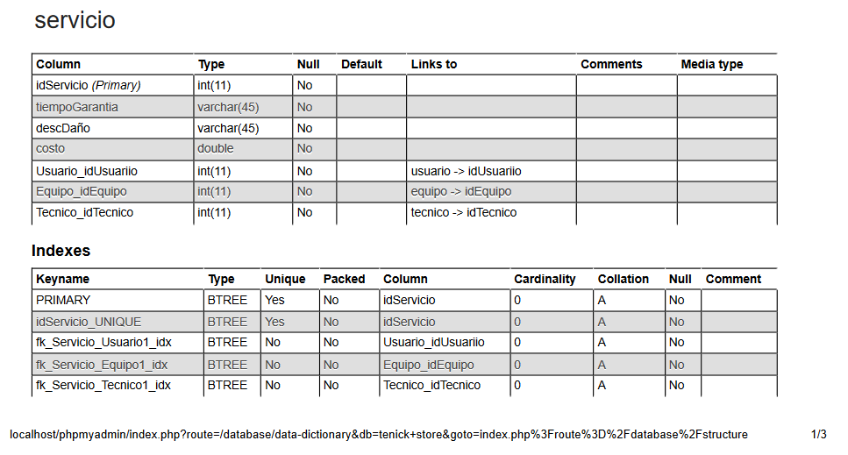
Diccionario de Datos

Slide 27
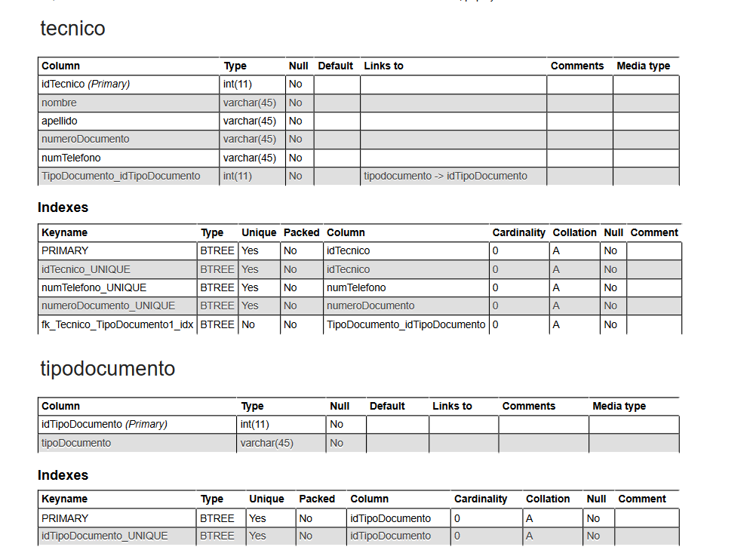
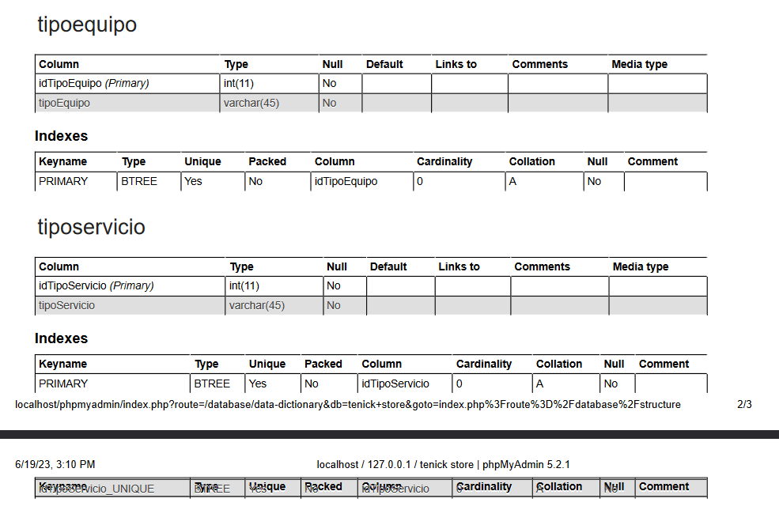

Slide 28
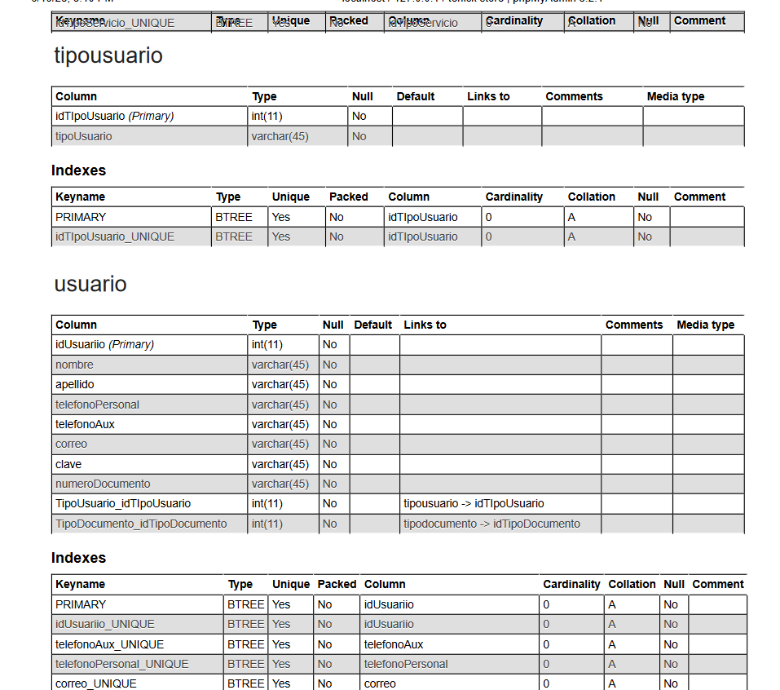

Slide 29
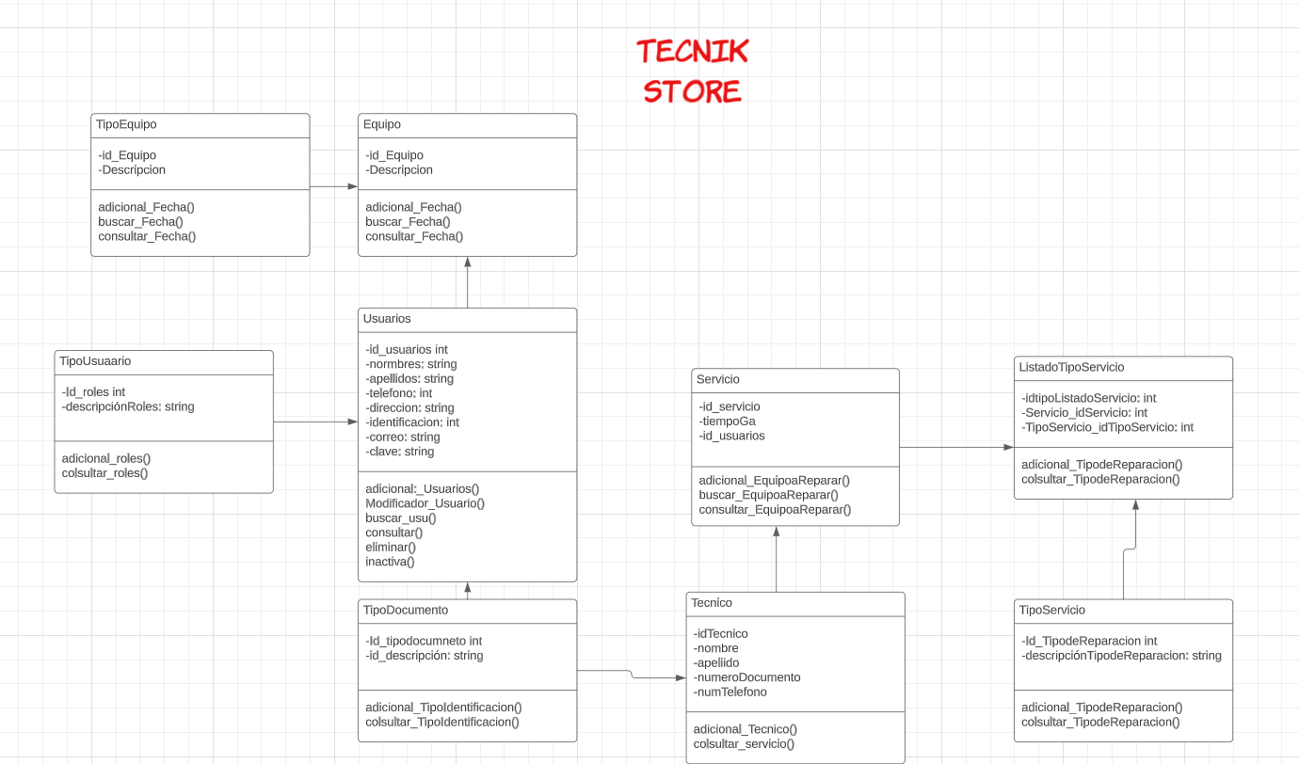
Diagrama de clases

Slide 30


ENTREGABLES CUARTO TRIMESTRE
TECNIK STORE
Integrantes:
Johan Sebastian Velasquez Duque
Luis Fernando Morales Camacho
Esteban David Cardenas Perez
Cristian David Martinez Galindo
Lorena Anjhul Medina Yazo

Slide 31
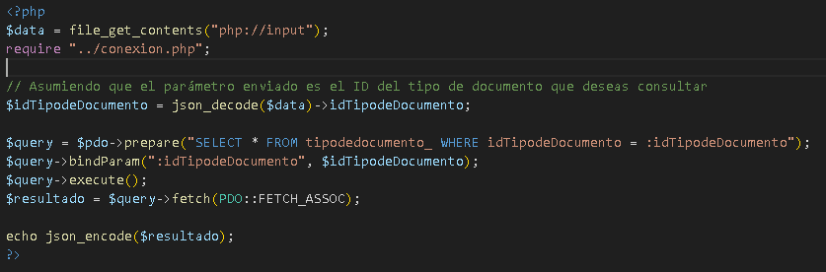
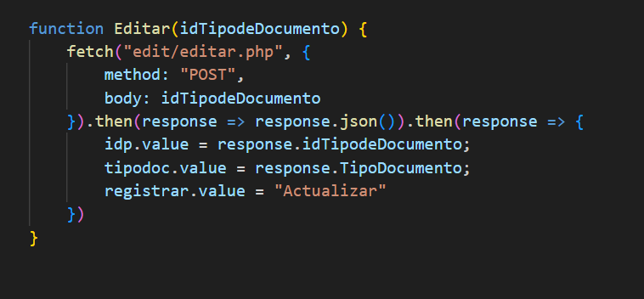
Implementación de la API rest
Listar
Listar

Slide 32
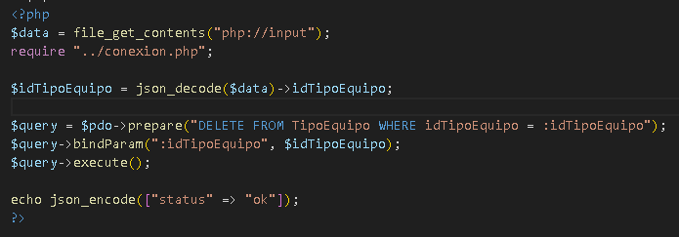
ELiminar

Slide 33
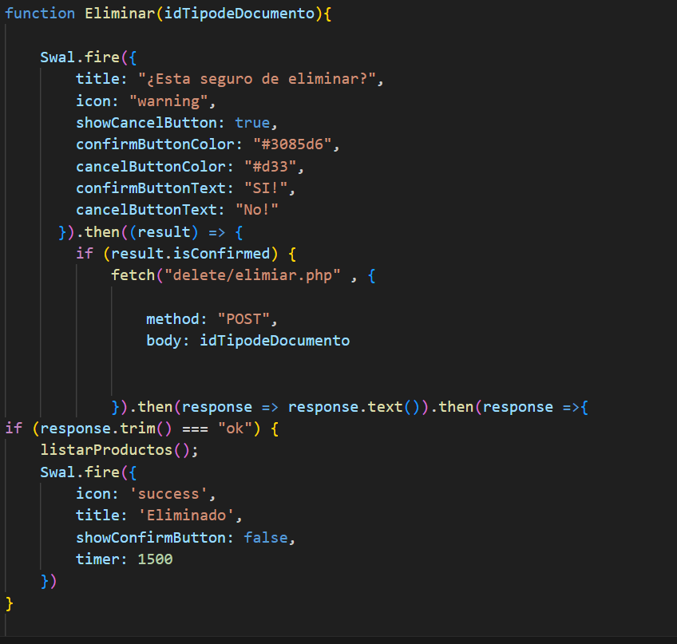
Eliminar

Slide 34
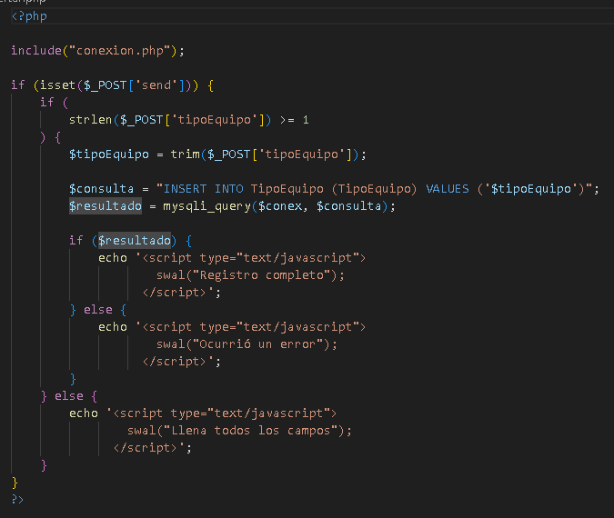
Insertar

Slide 35
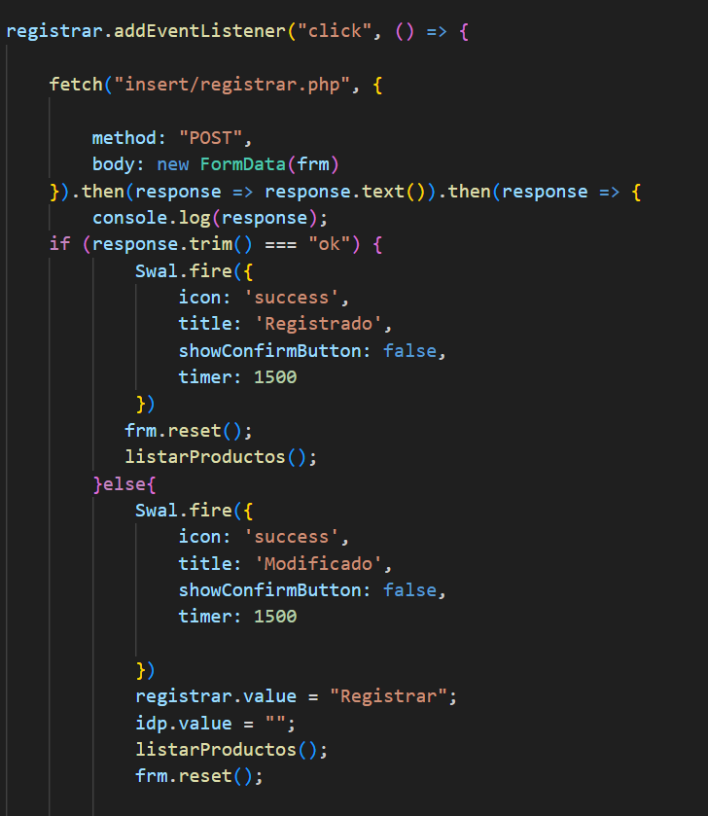
Insertar

Slide 36
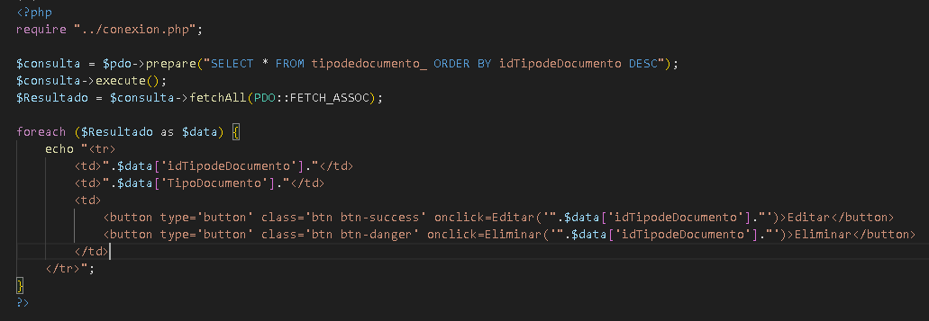
Listar y agregamos botones de edit y delete

Slide 37
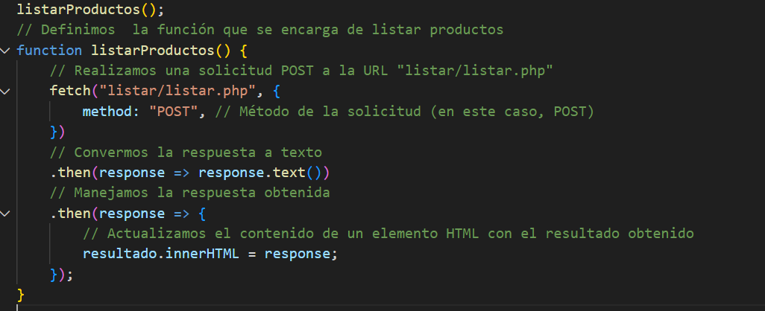
Función listar

Slide 38
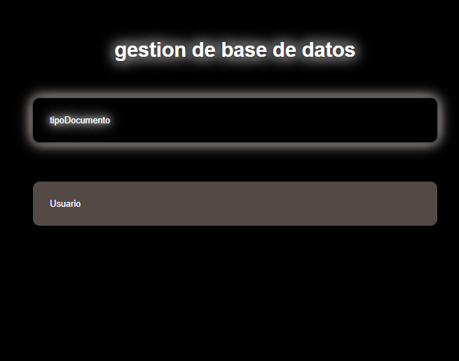
Prototipo Navegable

Slide 39
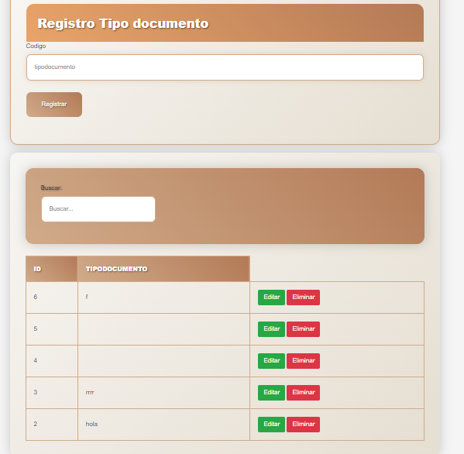

Slide 40
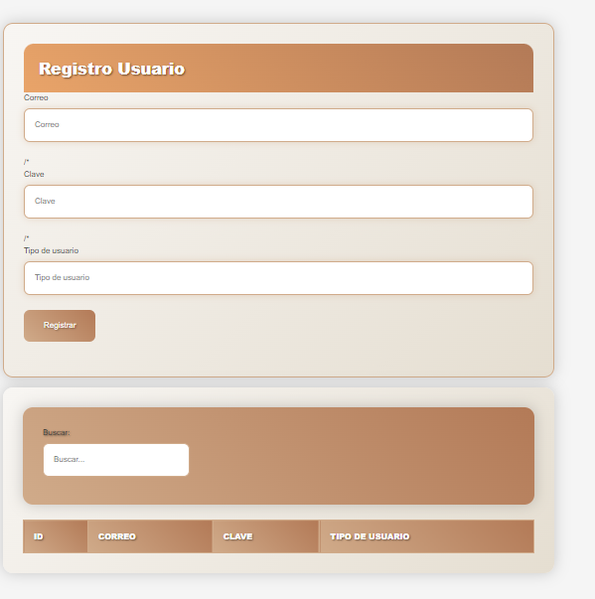

Slide 41
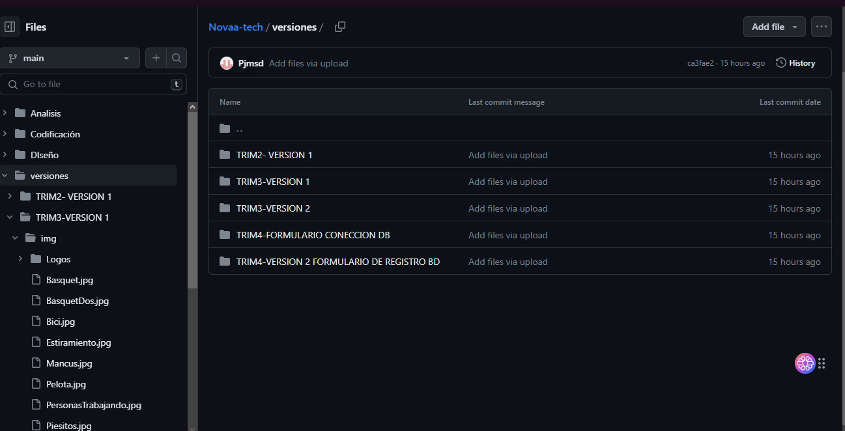
Uso de sistema Control de versiones
https://github.com/luisMorales13123/Novaa-tech

Slide 43
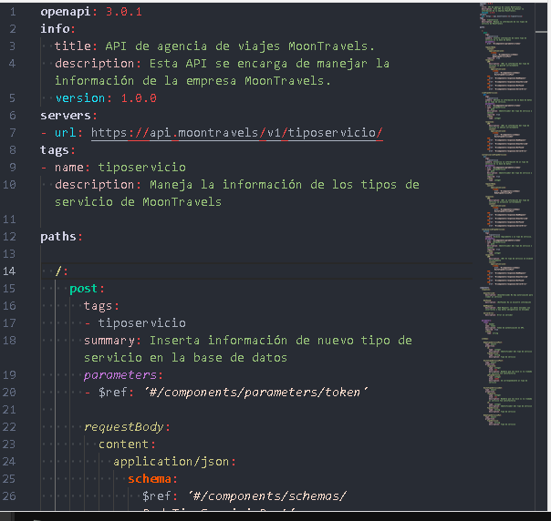
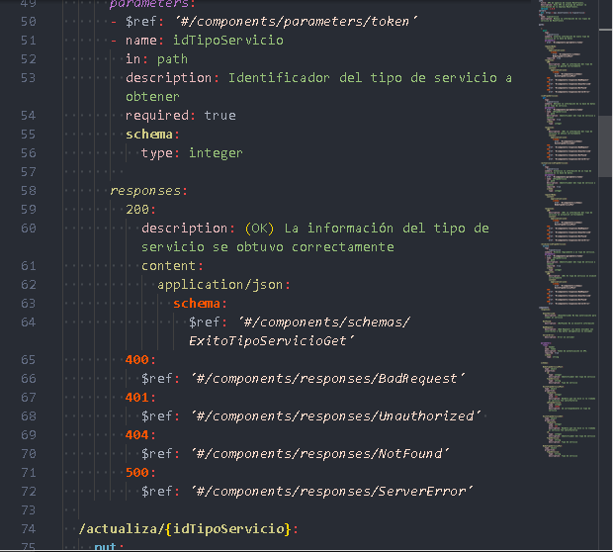
Documentación de la api

Slide 44
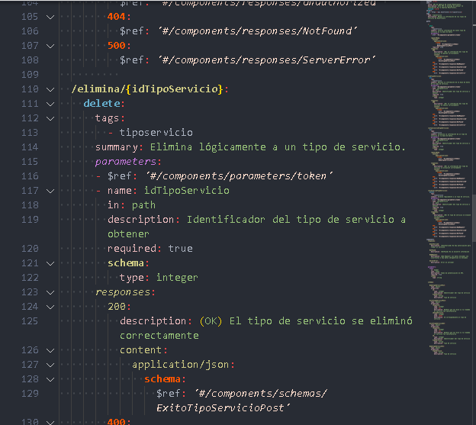
Documentación de la api

Slide 45
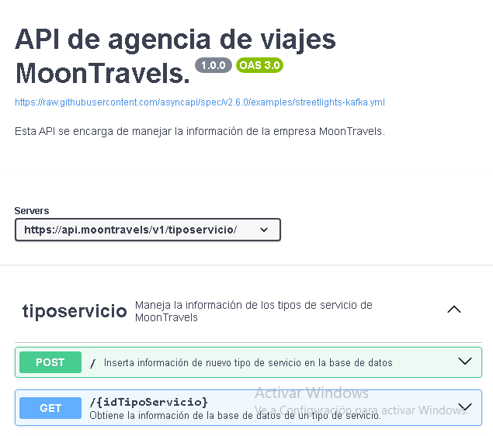
Documentación de la api

Slide 46
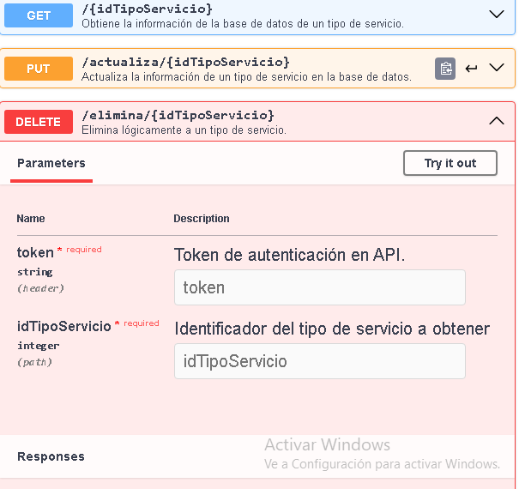
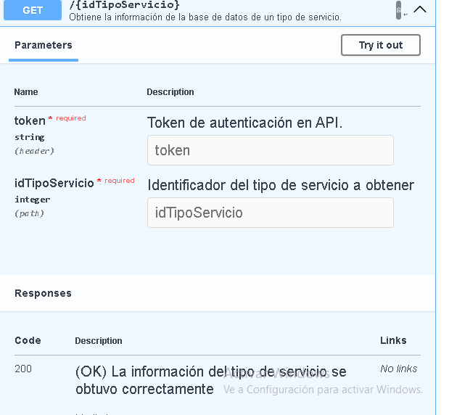
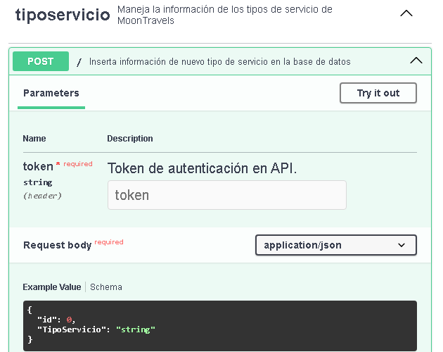
Documentación de la api

Slide 47
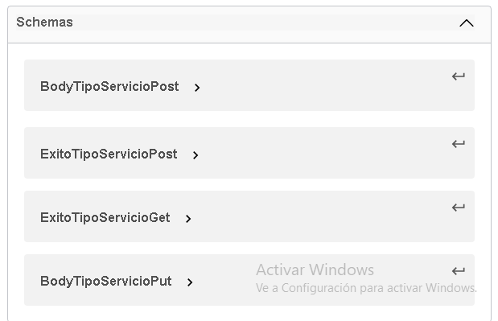
Documentación de la api

